Slide 1
随机杂谈
——计算机科学与技术系
181860007 陈盛恺

Slide 2
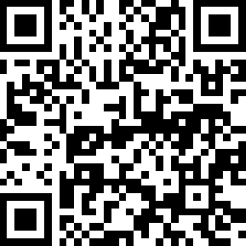

Slide 3
随机杂谈
1.伪随机数
2.随机算法
3.随机棋类

Slide 4
伪随机数
1.什么是随机数？
a)真随机数
产生的数值序列不可预计，几乎不可能产生两个完全相同的真随机数序列。真随机数是通过一些随机的物理过程来产生的，例如放射性衰变，电子设备噪声等。
b)伪随机数
通过公式或者算法生成的一个数值序列，虽然会遵循某种规律，在数学意义上并不是随机的，但是在统计意义上具有随机数的一些特性。
c)随机数与拉普拉斯妖

Slide 5
伪随机数
2.如何评价一个随机数序列？
a)相同序列的概率低
b)符合统计意义上的平均性
c)不应该通过一段序列预测下一段序列
d)不应该通过随机数发生器的状态猜测出随机数发生器之前的状态

Slide 6
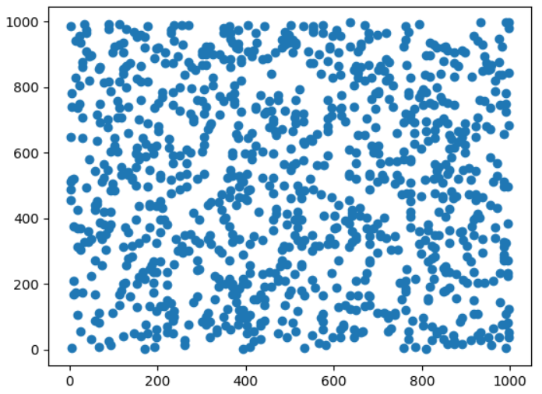
伪随机数
3.计算机中生成随机数的算法
a)线性同余法
线性同余法是目前最广泛应用的一种伪随机数生成算法，其算法思想是通过前一个数的线性运算获得下一个数，其递推公式如下：
a_{i+1}=( a_{i} * b + c ) mod m

Slide 7
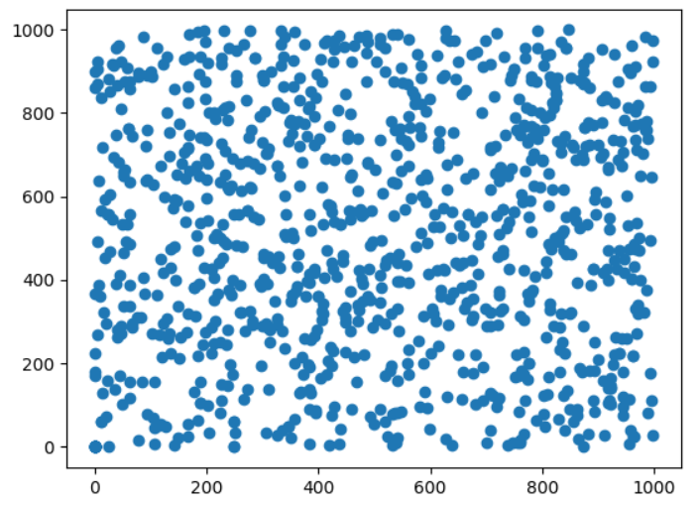
伪随机数
3.计算机中生成随机数的算法
b)平方取中法
平方取中法是由冯诺依曼1946年提出的一个随机数生成算法其算法思想是将数列中的第ai项（假设其有m位）平方，取得到的2m位数（若不足2m位，在最高位前补0）中间部分的m位数字，作为ai的下一项ai+1，由此产生一个伪随机数数列：
ai+1= (10^(-m/2)*ai^2)mod(10^m)

Slide 8
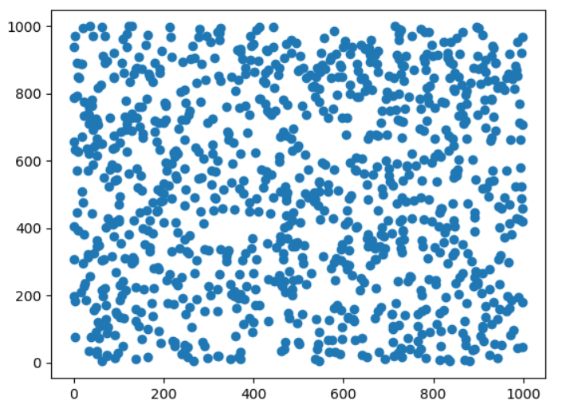
伪随机数
3.计算机中生成随机数的算法
c)梅森旋转算法
梅森旋转算法是一个伪随机数发生算法.由松本真和西村拓士开发，是一个基于有限二进制字段上的矩阵线性递归的算法.可以快速产生高质量的伪随机数，修正了朴素随机数生成的缺陷。

Slide 9
随机算法
1.遗传算法
2.模拟退火
3.蒙特卡洛
4.特定规律随机序列

Slide 10
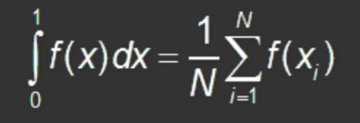
随机算法
蒙特卡洛算法求数值积分

Slide 11
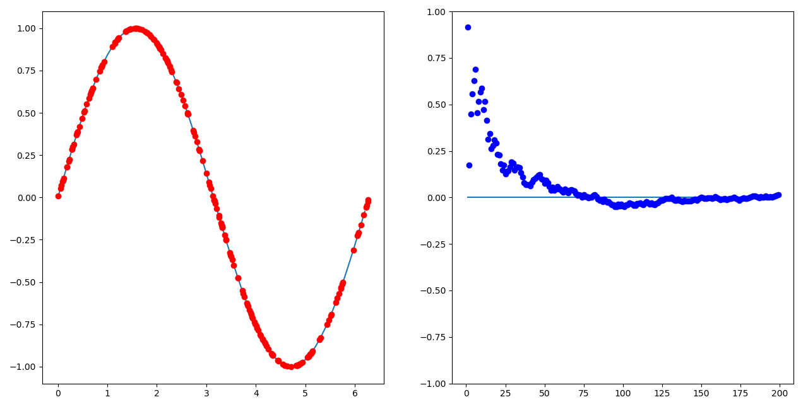
随机算法
蒙特卡洛算法求数值积分

Slide 12
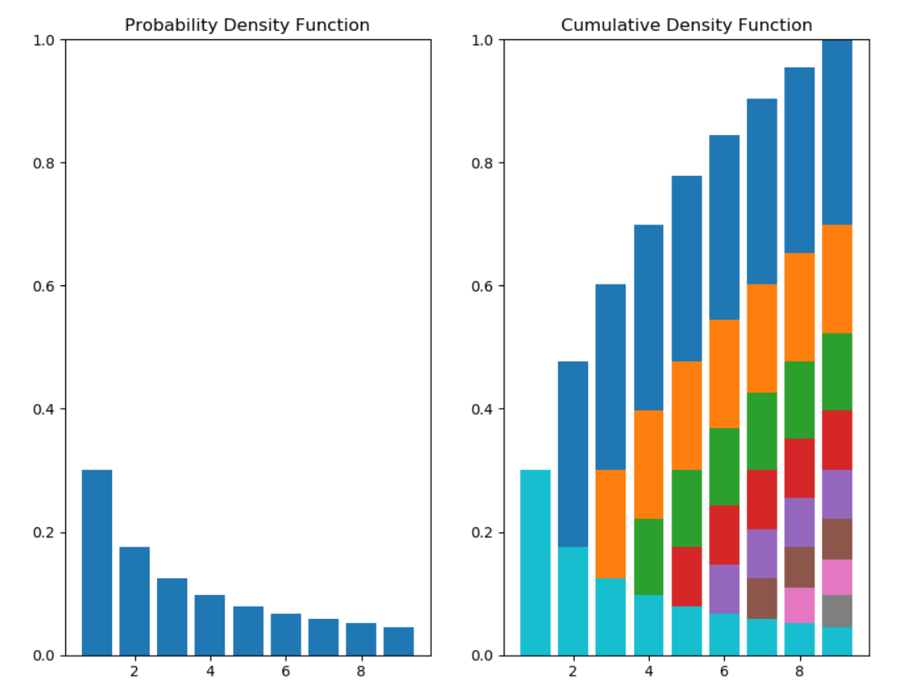
随机算法
生成具有特定规律的随数
——以本福特定律为例

Slide 13
随机棋类
1.移动需要通过骰子决定
2.只能前进不能后退
3.可以吃掉对方的棋子
4.到达终点即可获得胜利

Slide 14
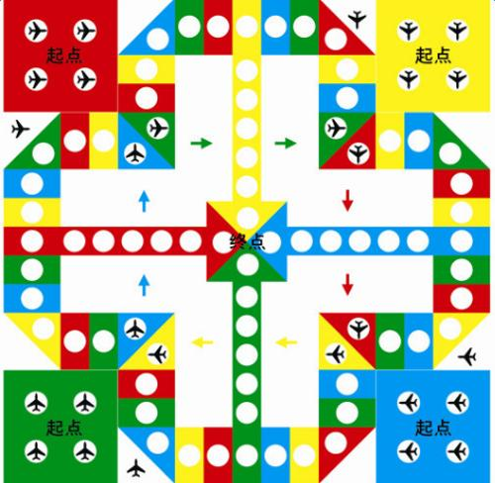
随机棋类

Slide 15
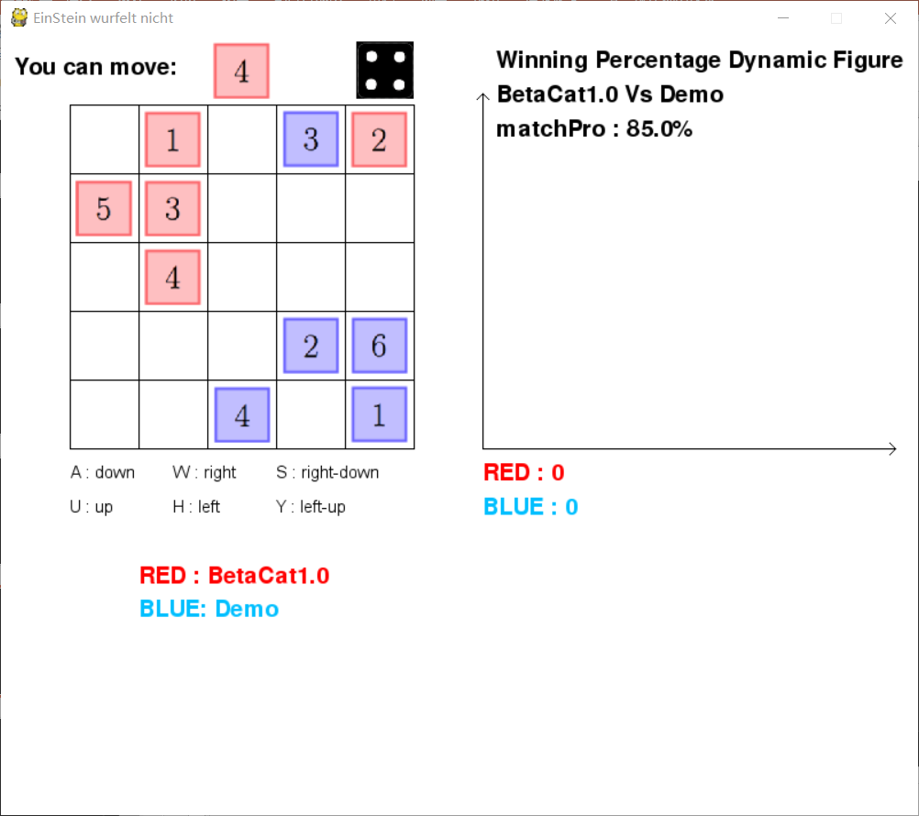
随机棋类

Slide 16
Python matplotlib

Slide 17
Thank You

